Slide 1
大中票券債券市場展望雙週報
2025/07/07
Peter Tsai

Slide 2
市場回顧
最近二週，美債10y利率呈現先跌後漲的走勢。原先聯準會理事Bowman發言偏鴿派，燃起7月降息的預期，利率走低。但後續6月就業報告數據高於預期，打消7月降息的可能，利率自近期低點反彈。美債10y利率上週收在4.3457%。台灣近期受到台幣升值影響，還有通膨展望溫和，皆有利於多頭氣氛，台債利率趨勢向下。截至上週，10y的A14107R利率收在1.3985%，5y的A14108收在1.33%。

Slide 3
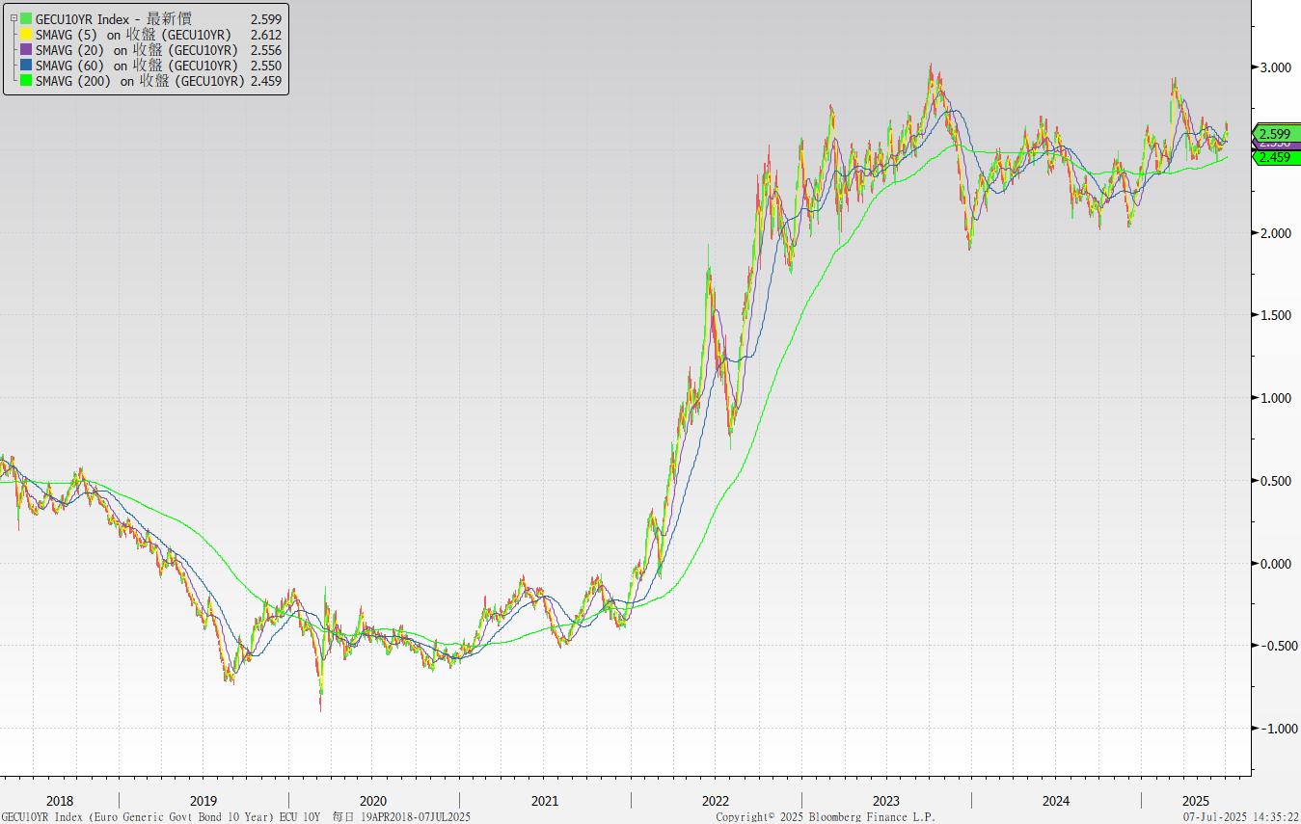
歐債十年期利率走勢圖

Slide 4
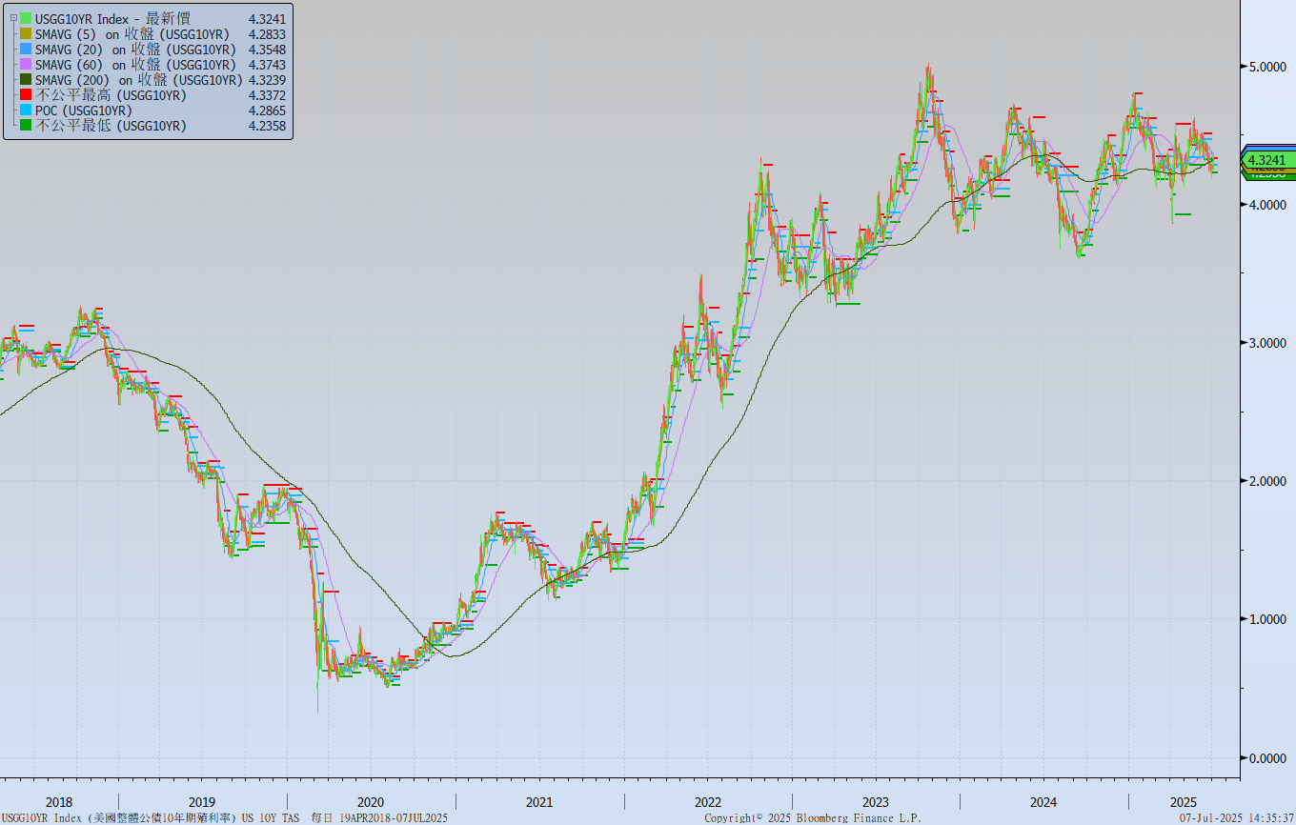
美債十年期利率走勢圖

Slide 5
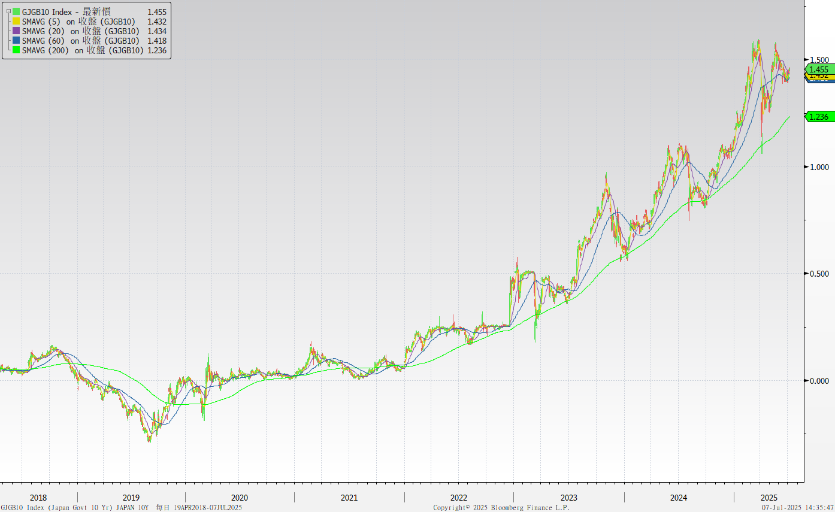
日債十年期利率走勢圖

Slide 6
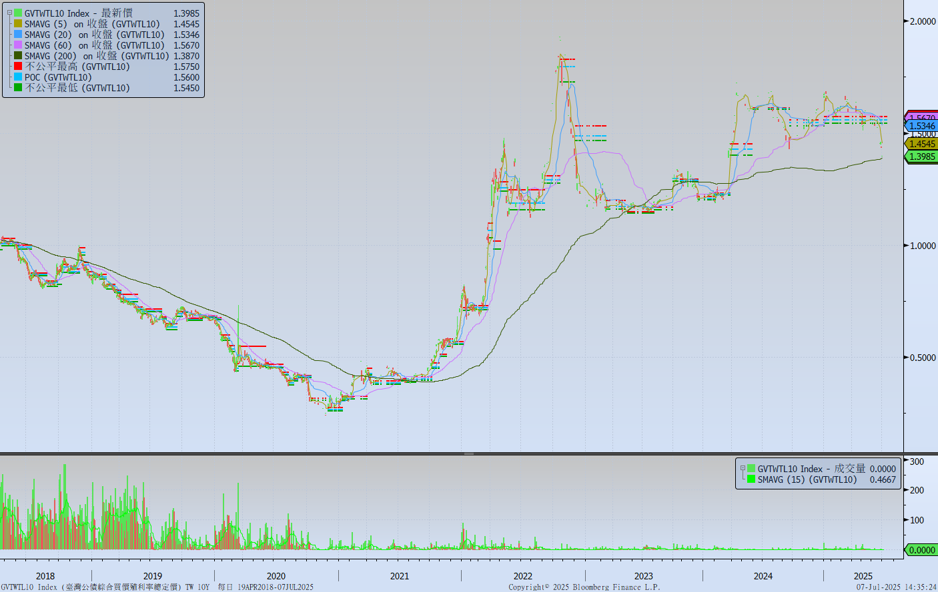
台債十年期利率走勢圖

Slide 7
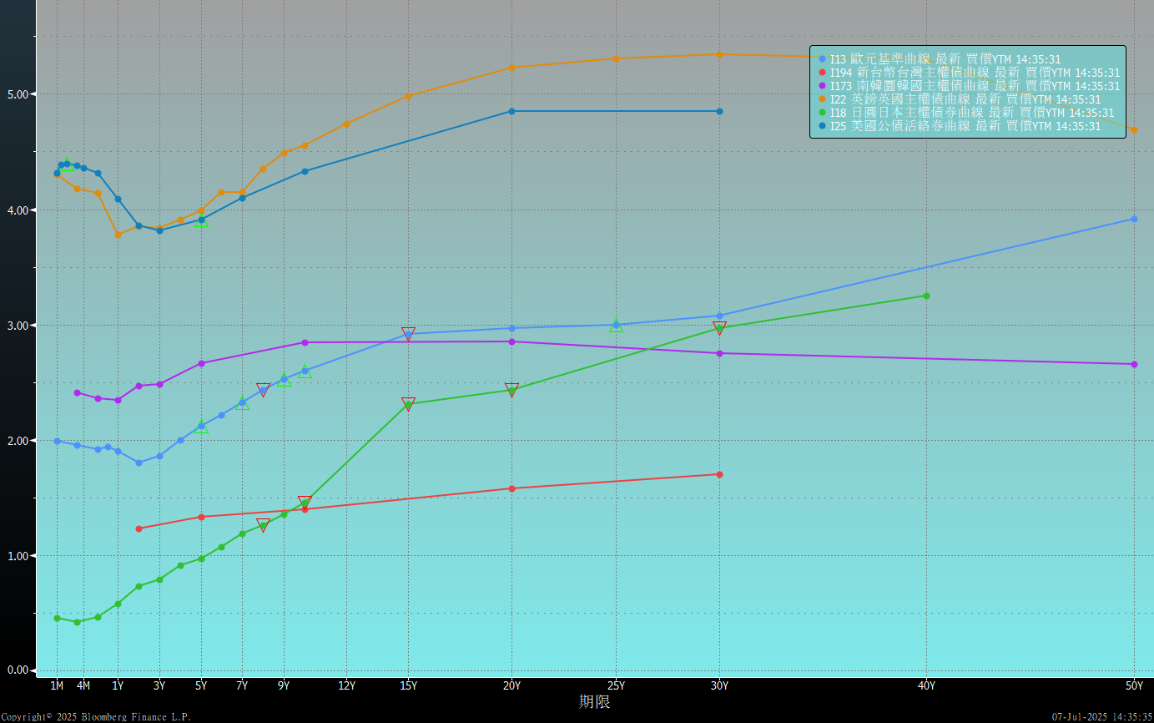
主要國家殖利率曲線

Slide 8
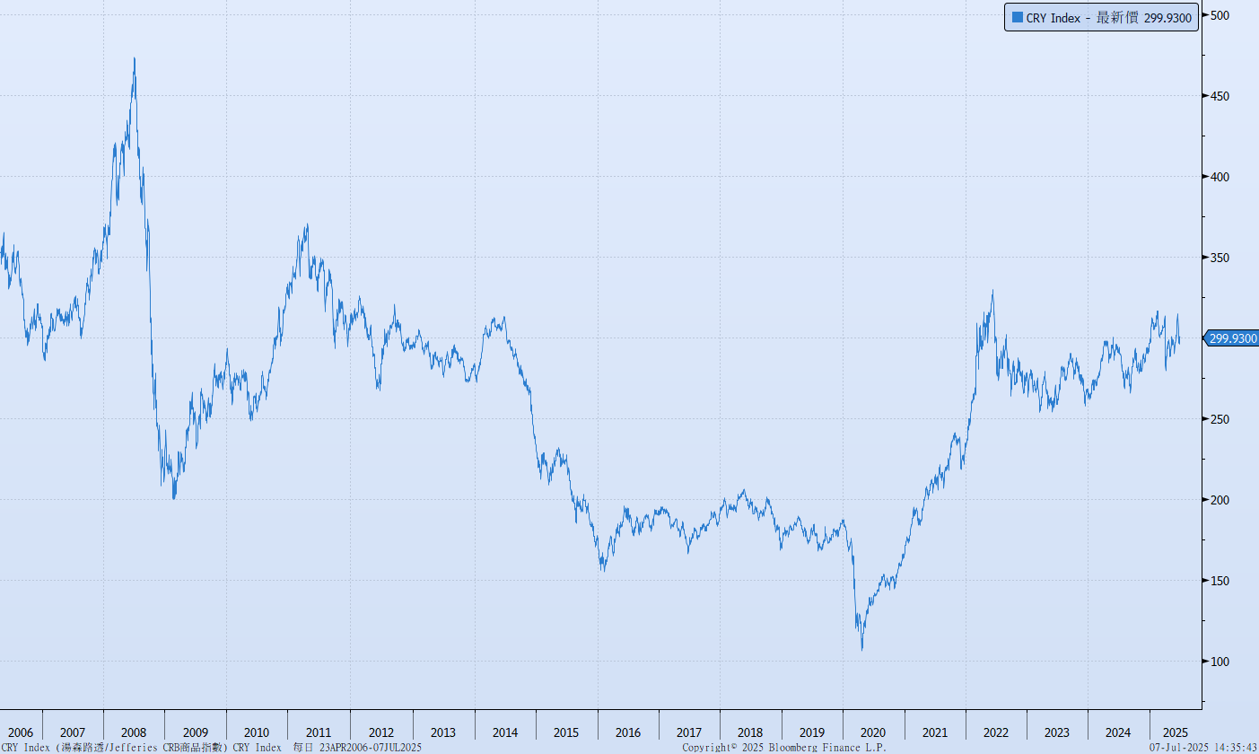
原物料指數

Slide 9
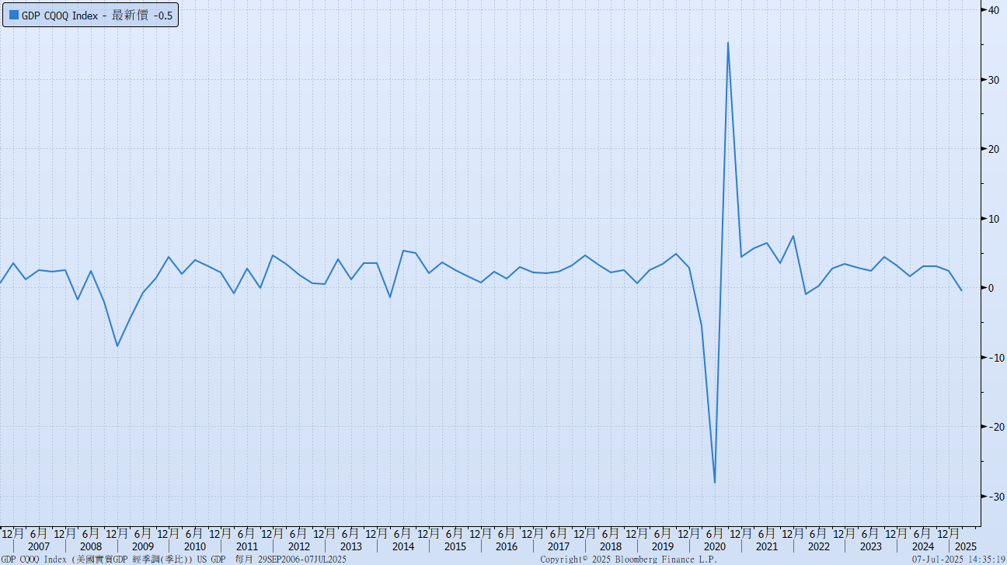
美國GDP成長率

Slide 10
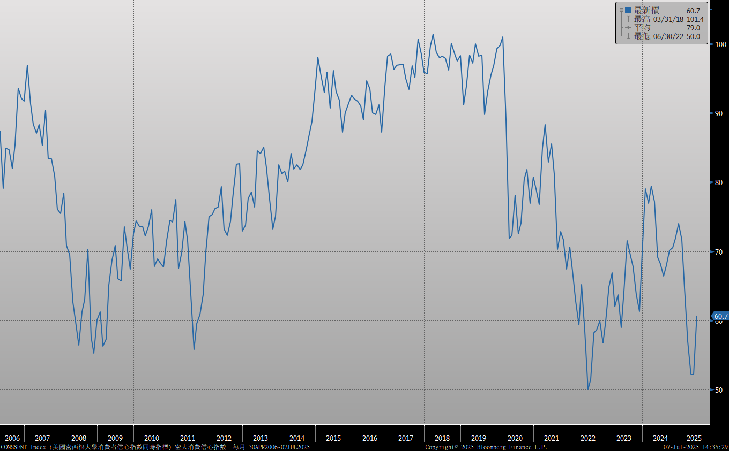
密大消費信心

Slide 11
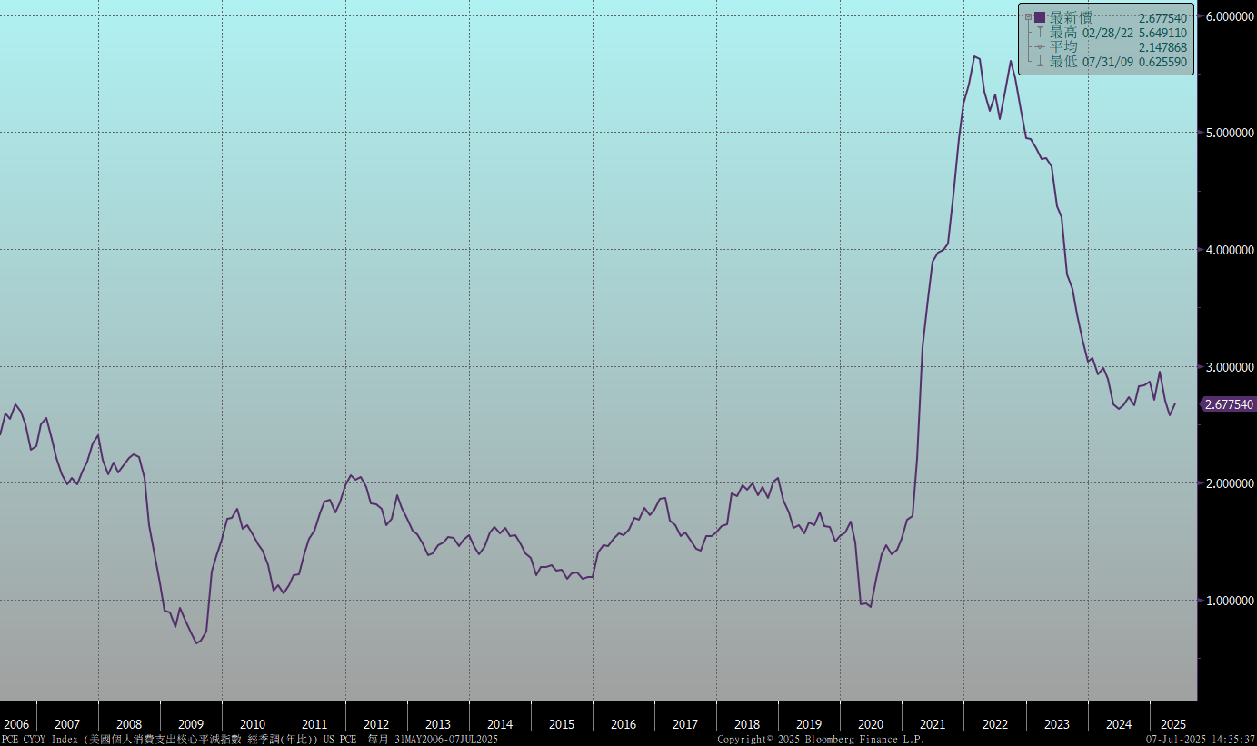
美國個人消費支出核心平減指數 經季調(年比)

Slide 12
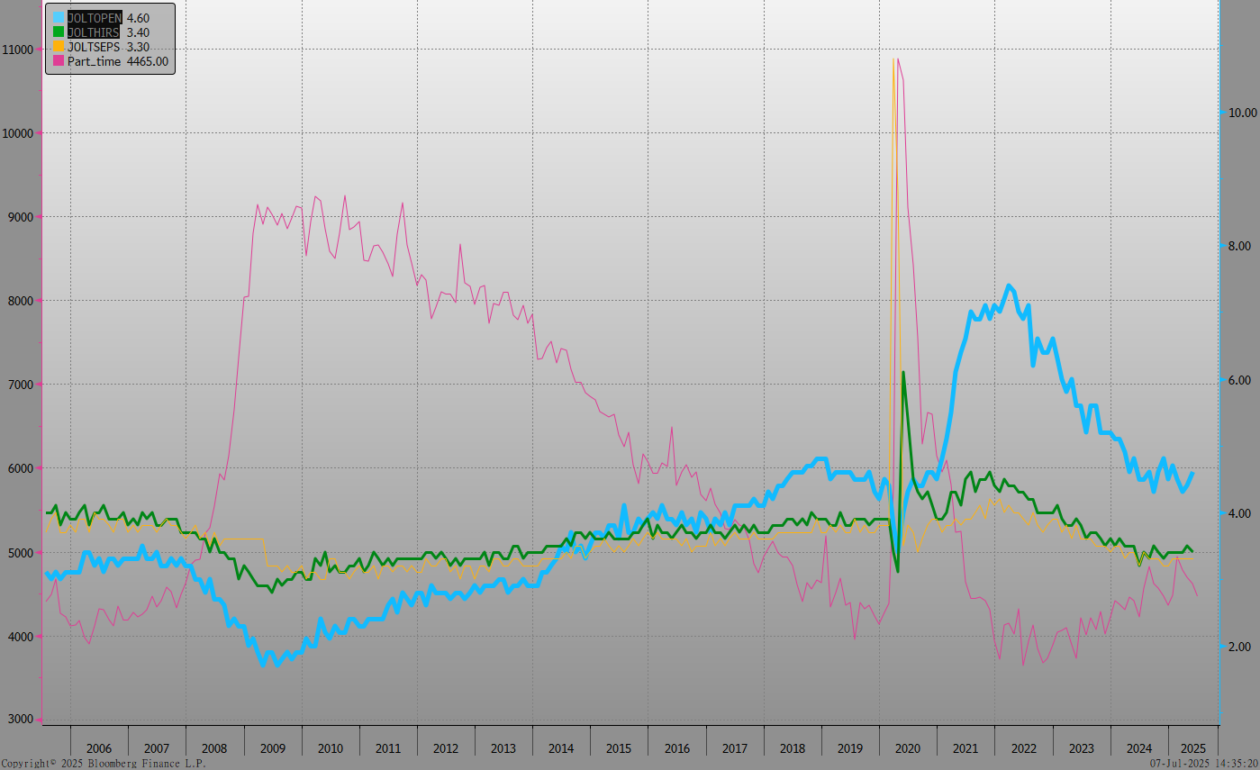
美國就業情況

Slide 13
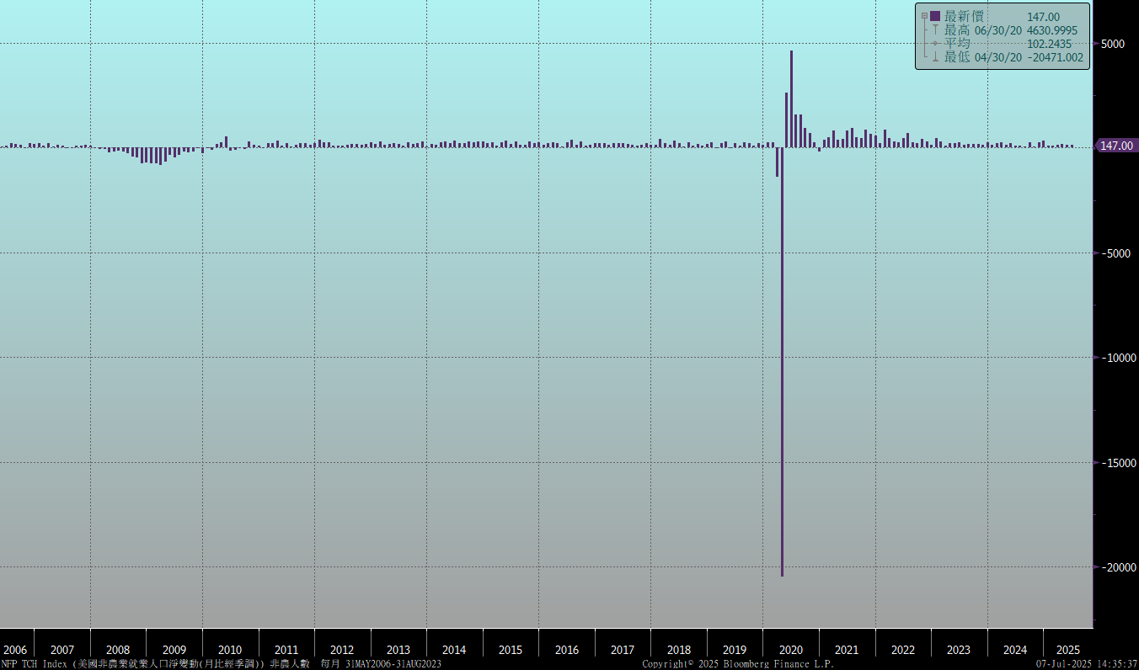
美國非農就業人數

Slide 14
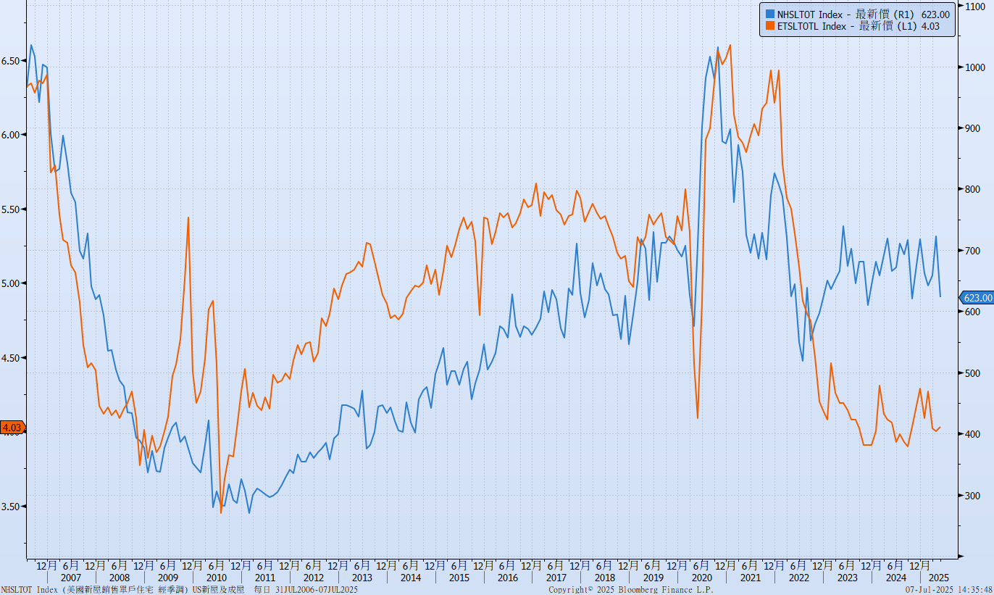
美國新屋及成屋銷售

Slide 15
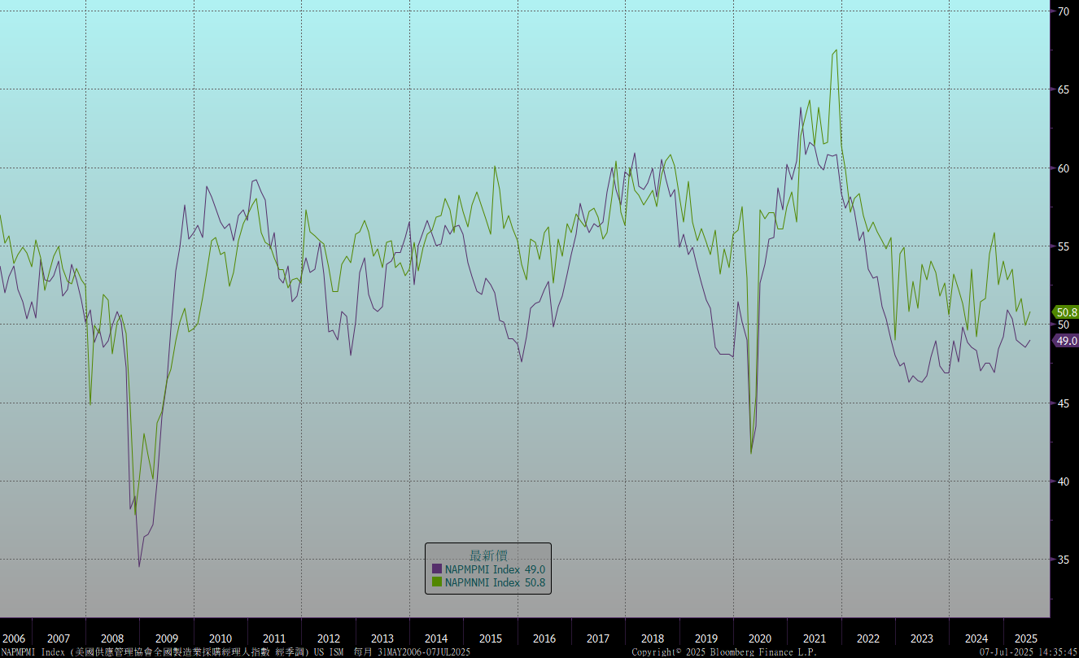
ISM指數

Slide 16
經濟數據預報

Slide 17
市場展望
從利率走勢看，美債10y利率自五月中以後，呈現下降通道，月線下穿季線，較無大漲機會，盤勢偏跌。
經濟數據方面，即將公布美國6月CPI與PPI數據。德國7月ZEW調查。台灣6月CPI數據及進出口數據。預估6月美國CPI數據將略為反映關稅影響。7月聯準會應不會降息，但經濟成長將有放緩跡象。台債市場，公債殖利率仍受到台幣上漲至29元附近、資金寬鬆等因素影響，利率普遍走低。5年期IRS利率從低點1.50%附近反彈，在通膨展望溫和的預期下，利率低於90天浮動利率，走勢預料偏向整理。債市方面，在出口提前拉貨、基期偏高影響下，預料陸續反映在未來經濟數據上，將有利於債市偏多，但不宜過度追價。債券操作上，目前台債利率偏低，建議在初級市場，揀選利差高之債券投資。

